Slide 1
CHÀO MỪNG CÁC EM
ĐẾN VỚI BÀI HỌC NGÀY HÔM NAY!

Slide 2
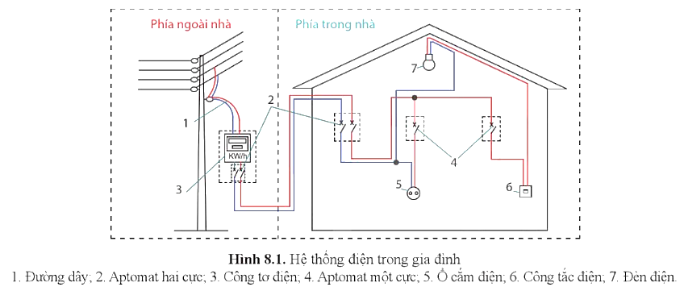
KHỞI ĐỘNG
Nêu chức năng của các thiết bị điện trong hệ thống điện gia đình ở Hình 8.1.

Slide 3
Chức năng của các thiết bị điện trong hệ thống điện gia đình
Số 1 – Đường dây: dùng để dẫn điện trong nhà.
Số 2 – Aptomat hai cực: đóng cắt và bảo vệ, thường có một aptomat được lắp trong tủ điện treo tại các cột điện và một aptomat trong nhà để đóng cắt toàn bộ hệ thống điện gia đình và bảo vệ khi có sự cố quá tải hoặc ngắn mạch (thường là các aptomat một pha hai cực, đóng cắt cả dây pha và dây trung tính).
Số 3 – Công tơ điện: đo điện năng tiêu thụ, được lắp trong tủ điện treo tại các cột điện phía ngoài nhà.

Slide 4
Chức năng của các thiết bị điện trong hệ thống điện gia đình
Số 4 – Aptomat một cực: Được dùng để đóng cắt và bảo vệ các nhánh tải điện.
Số 5 – Ổ cắm điện: Được dùng để kết nối nguồn điện với các tải điện như bàn là, ti vi, tủ lạnh, quạt điện,...
Số 6 – Công tắc điện: Được dùng để đóng, cắt mạch điện bằng tay cho các thiết bị điện công suất vừa và nhỏ trong gia đình, ví dụ như đèn điện.
Số 7 – Đèn điện: Là thiết bị chiếu sáng, có công suất vừa và nhỏ.

Slide 5
CHỦ ĐỀ 3:
HỆ THỐNG ĐIỆN TRONG NHÀ
BÀI 8. CẤU TRÚC HỆ THỐNG ĐIỆN TRONG GIA ĐÌNH

Slide 6
BÀI 8. CẤU TRÚC HỆ THỐNG ĐIỆN TRONG GIA ĐÌNH
NỘI DUNG BÀI HỌC
Cấu trúc chung của hệ thống điện trong gia đình
I
Một số thiết bị điện phổ biến được sử dụng trong hệ thống điện gia đình
II

Slide 7
BÀI 8. CẤU TRÚC HỆ THỐNG ĐIỆN TRONG GIA ĐÌNH
NHÓM 1: Cấu trúc chung hệ thống điện trong gia đình.
NHÓM 2: Vai trò các thành phần hệ thống điện trong gia đình.
NHÓM 3: Giới thiệu công tơ điện, chức năng công tơ điện.
NHÓM 4: Thông số kĩ thuật công tơ điện.

Slide 9
BÀI 8. CẤU TRÚC HỆ THỐNG ĐIỆN TRONG GIA ĐÌNH
I. CẤU TRÚC CHUNG CỦA
HỆ THỐNG ĐIỆN TRONG GIA ĐÌNH
NHÓM 1

Slide 10
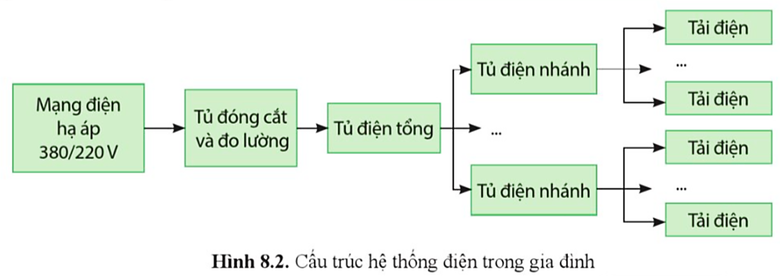
BÀI 8. CẤU TRÚC HỆ THỐNG ĐIỆN TRONG GIA ĐÌNH
Quan sát hình 8.2, thảo luận nhóm và trả lời các câu hỏi sau
1. Điện năng được cung cấp tới các thiết bị và đồ dùng điện trong gia đình như thế nào?
2. Quan sát Hình 8.2 và mô tả cấu trúc của hệ thống điện trong gia đình.
NHÓM 1

Slide 11
BÀI 8. CẤU TRÚC HỆ THỐNG ĐIỆN TRONG GIA ĐÌNH
Điện năng được cung cấp tới các thiết bị và đồ dùng điện (tải điện) thông qua hệ thống điện trong gia đình. Hệ thống này thường sử dụng điện một pha do các tải điện gia đình có công suất vừa và nhỏ.
Cấu trúc
Tủ đóng cắt và đo lường.
Tủ điện tổng.
Tủ điện nhánh.
Tải điện nhận điện năng.
NHÓM 1

Slide 12
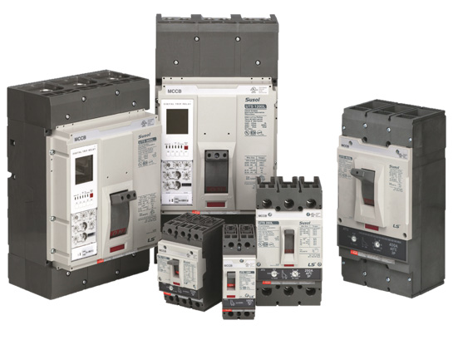
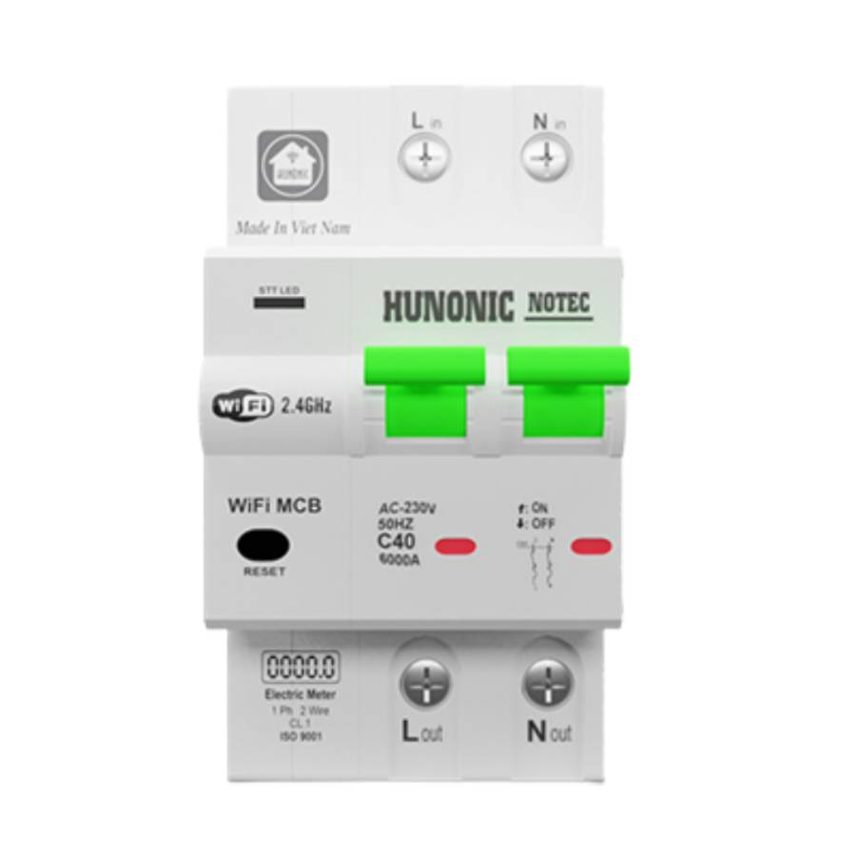
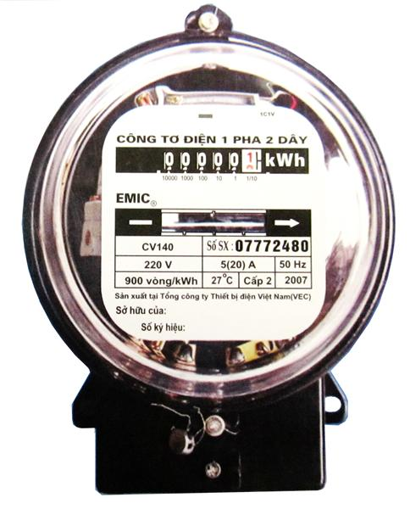
BÀI 8. CẤU TRÚC HỆ THỐNG ĐIỆN TRONG GIA ĐÌNH
Thường có thiết bị đo điện năng tiêu thụ (công tơ điện), thiết bị đóng cắt và bảo vệ (aptomat).
Tủ đóng cắt
và đo lường
NHÓM 2

Slide 13
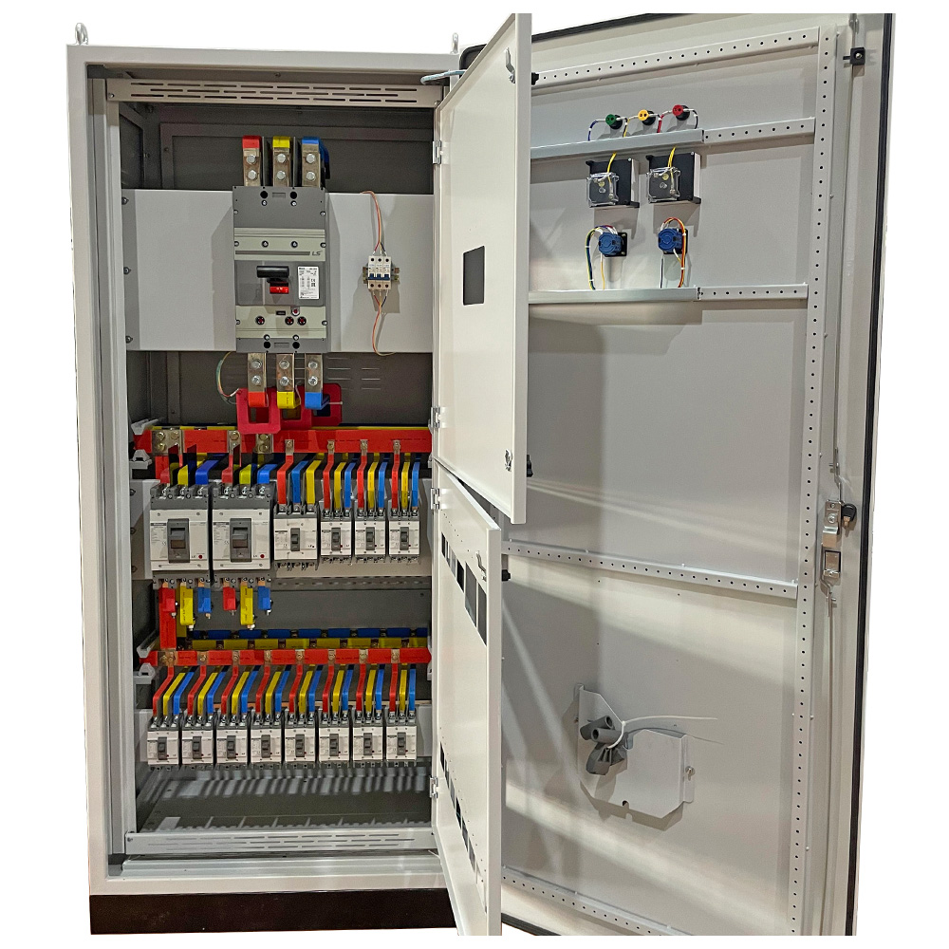
BÀI 8. CẤU TRÚC HỆ THỐNG ĐIỆN TRONG GIA ĐÌNH
Tủ điện tổng (hộp điện tổng)
Có thiết bị đóng cắt và bảo vệ (cầu dao và cầu chì hoặc aptomat) để đóng cắt toàn bộ hệ thống điện gia đình và bảo vệ khi có sự cố quá tải hoặc ngắn mạch. Thường sử dụng aptomat hai cực để đóng cắt đồng thời dây pha và dây trung tính.
NHÓM 2

Slide 14
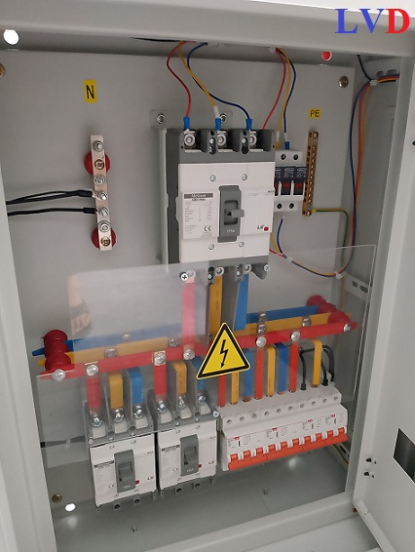
BÀI 8. CẤU TRÚC HỆ THỐNG ĐIỆN TRONG GIA ĐÌNH
Có aptomat để đóng cắt và bảo vệ từng nhánh hay từng tầng nhà.
Có thể sử dụng aptomat hai cực để đóng cắt đồng thời dây pha và dây trung tính hoặc aptomat một cực để đóng cắt dây pha.
Tủ điện nhánh (hộp điện nhánh)
NHÓM 2

Slide 15
BÀI 8. CẤU TRÚC HỆ THỐNG ĐIỆN TRONG GIA ĐÌNH
Tải điện nhận điện năng được cấp điện từ các tủ điện nhánh qua công tắc điện hoặc ổ cắm điện.
NHÓM 2

Slide 16
BÀI 8. CẤU TRÚC HỆ THỐNG ĐIỆN TRONG GIA ĐÌNH
II. MỘT SỐ THIẾT BỊ ĐIỆN
PHỔ BIẾN ĐƯỢC SỬ DỤNG TRONG
HỆ THỐNG ĐIỆN GIA ĐÌNH
NHÓM 3

Slide 17
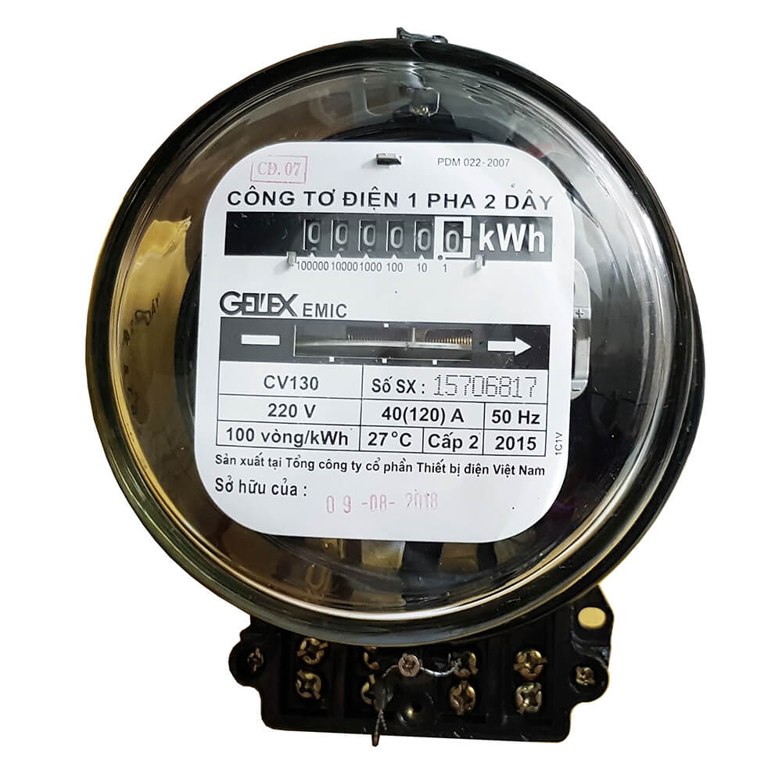
BÀI 8. CẤU TRÚC HỆ THỐNG ĐIỆN TRONG GIA ĐÌNH
1. CÔNG TƠ ĐIỆN
Câu hỏi 1 (SGK – tr39): Em hãy cho biết chức năng của công tơ điện.
NHÓM 3

Slide 18
BÀI 8. CẤU TRÚC HỆ THỐNG ĐIỆN TRONG GIA ĐÌNH
1. CÔNG TƠ ĐIỆN
Chức năng: dùng để đo điện năng tiêu thụ của các thiết bị và đồ dùng điện trong gia đình, đơn vị tính là kilowatt giờ (kWh).
NHÓM 3

Slide 19
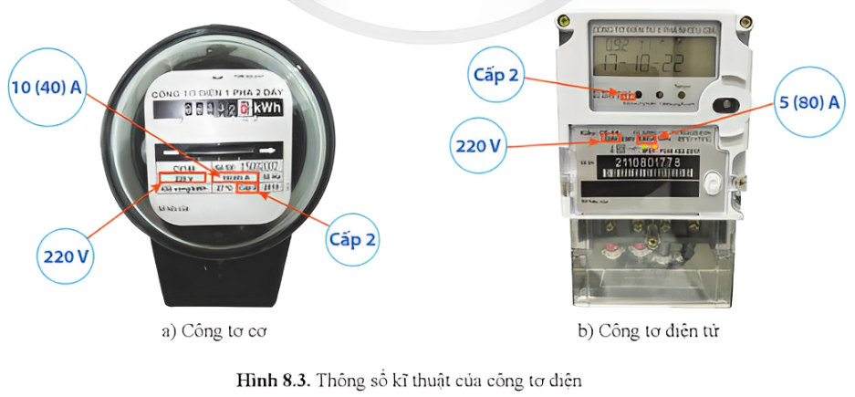
BÀI 8. CẤU TRÚC HỆ THỐNG ĐIỆN TRONG GIA ĐÌNH
1. CÔNG TƠ ĐIỆN
Điện áp định mức: Uđm (V).
Dòng điện định mức: Iđm (A) là dòng điện lớn nhất công tơ điện có thể chịu được mà vẫn thỏa mãn các yêu cầu về độ chính xác.
Cấp chính xác: Cho biết sai số của công tơ.
NHÓM 4

Slide 20
BÀI 8. CẤU TRÚC HỆ THỐNG ĐIỆN TRONG GIA ĐÌNH
1. CÔNG TƠ ĐIỆN
Nghiên cứu SGK và trả lời nội dung Câu hỏi 2 (SGK – tr39):
Nêu ý nghĩa của các giá trị ghi trên công tơ điện ở Hình 8.3.
NHÓM 4

Slide 21
BÀI 8. CẤU TRÚC HỆ THỐNG ĐIỆN TRONG GIA ĐÌNH
1. CÔNG TƠ ĐIỆN
"10 (40) A" tương ưng là dòng điện định mức có giá trị 10 A và dòng điện cực đại có giá trị 40 A.
"220 V" cho biết điện áp định mức của công tơ là 220 V.
"Cấp 2" cho biết cấp chính xác là cấp 2, tương ứng có sai số 2%.
NHÓM 4

Slide 22
BÀI 8. CẤU TRÚC HỆ THỐNG ĐIỆN TRONG GIA ĐÌNH
PHIẾU HỌC TẬP
A.Nội dung bài học:

Slide 23
BÀI 8. CẤU TRÚC HỆ THỐNG ĐIỆN TRONG GIA ĐÌNH
PHIẾU HỌC TẬP
1. CÔNG TƠ ĐIỆN
Chức năng, thông số kĩ thuật

Slide 24
BÀI 8. CẤU TRÚC HỆ THỐNG ĐIỆN TRONG GIA ĐÌNH
B. CÂU HỎI LUYỆN TẬP
Câu 1: Cấu trúc của hệ thống điện bao gồm những thành phần nào?
A. Tủ đóng cắt và đo lường,
tủ điện tổng, tải điện.
B. Tủ điện tổng, tủ điện nhánh, tải điện.
C. Tủ đóng cắt và đo lường, tủ điện tổng, tủ điện nhánh, tải điện.
D. Tủ đóng cắt và đo điện, tủ điện tổng, tủ điện nhánh.
C. Tủ đóng cắt và đo lường, tủ điện tổng, tủ điện nhánh, tải điện.

Slide 25
BÀI 8. CẤU TRÚC HỆ THỐNG ĐIỆN TRONG GIA ĐÌNH
Câu 2: Thiết bị đóng cắt và bảo vệ bao gồm những gì?
A. Cầu dao, aptomat.
B. Ổ cắm điện,
phích cắm điện.
A. Cầu dao, aptomat.
C. Phích cắm điện, cầu chì.
D. Phích cắm điện, công tắc.

Slide 26
BÀI 8. CẤU TRÚC HỆ THỐNG ĐIỆN TRONG GIA ĐÌNH
Câu 3: Công tơ điện sử dụng trong hệ thống điện gia đình
có cấp 1 sai số là bao nhiêu?
B. 1%.
A. 0,1%.
B. 1%.
C. 10%.
D. 0,01%.

Slide 27
BÀI 8. CẤU TRÚC HỆ THỐNG ĐIỆN TRONG GIA ĐÌNH
Câu 5: Trong thực tế, ngoài cầu dao điện, người ta thường lắp thêm
thiết bị nào để bảo vệ mạch điện và các thiết bị khi bị quá tải, ngắn mạch?
A. Công tắc điện.
B. Phích cắm điện.
C. Cầu chì.
D. Công tơ điện.
C. Cầu chì.

Slide 28
BÀI 8. CẤU TRÚC HỆ THỐNG ĐIỆN TRONG GIA ĐÌNH
Câu 7: Tại sao hệ thống điện trong gia đình thường sử dụng điện
một pha?
B. Do các tải điện gia đình có công suất vừa và nhỏ.
A. Do giá thành điện một pha
rẻ hơn.
B. Do các tải điện gia đình có công suất vừa và nhỏ.
C. Do điện một pha dễ sử dụng và an toàn hơn điện ba pha.
D. Do cấu trúc hệ thống điện trong gia đình chỉ sử dụng được điện một pha.

Slide 29
TRẮC NGHIỆM ĐÚNG – SAI
Điện năng được cung cấp tới các thiết bị và đồ dùng điện thông qua hệ thống điện trong gia đình. Hệ thống này thường sử dụng điện một pha. Xét tính đúng / sai cho các nhận định sau:
a. Trong cấu trúc hệ thống điện gia đình, tủ đóng cắt và đo lường thường có thiết bị đo điện năng tiêu thụ (công tơ điện), thiết bị đóng cắt và bảo vệ (aptomat).
b. Tải điện nhận điện năng được cấp điện từ các tủ điện nhánh qua công tắc điện hoặc ổ cắm điện.

Slide 30
TRẮC NGHIỆM ĐÚNG – SAI
c. Tủ điện tổng (hoặc hộp điện tổng) có thiết bị đóng cắt và bảo vệ như cầu dao và cầu chì hoặc aptomat để đóng cắt từng nhánh hay từng tầng nhà và bảo vệ khi có sự cố quá tải hoặc ngắn mạch.
d. Tủ điện nhánh (hoặc hộp điện nhánh) có aptomat để đóng cắt và bảo vệ toàn bộ hệ thống điện gia đình. Có thể sử dụng aptomat hai cực để đóng cắt đồng thời dây pha và dây trung tính hoặc aptomat một cực để đóng cắt dây pha.

Slide 31
BÀI 8. CẤU TRÚC HỆ THỐNG ĐIỆN TRONG GIA ĐÌNH
Luyện tập SGK – tr42:
Vẽ cấu trúc của một hệ thống điện trong gia đình bao gồm nguồn điện lấy từ mạng điện hạ áp 220 V qua tủ đóng cắt và đo lường, tủ điện tổng, tủ điện nhánh cho các tải điện tầng một, tủ điện nhánh cho các tải điện tầng hai.

Slide 32
BÀI 8. CẤU TRÚC HỆ THỐNG ĐIỆN TRONG GIA ĐÌNH
Mạng điện hạ áp 220V
- Công tắc và các thiết bị lấy điện: công tắc có nhiệm vụ đóng – cắt nguồn điện từ tủ điện nhánh cấp cho tải, thường là các đèn chiếu sáng, bình nóng lạnh,…; thiết bị lấy điện gồm ổ cắm và phích cắm điện có nhiệm vụ lấy điện từ hệ thống điện cấp cho tải như quạt, tủ lạnh,…
Tủ đóng cắt và đo lường điện
Tủ điện tổng
Tủ điện nhánh tầng 1
Tủ điện nhánh tầng 2
- Dây dẫn điện: kết nối các thành phần, thiết bị trong lưới điện và truyền tải điện năng từ nguồn đến tải tiêu thụ. Đường dây có thể đi nổi hoặc ngầm trong tường.- GV tổ chức báo cáo, thảo luận: Yêu cầu HS báo cáo kết quả tìm hiểu, GV nhận xét kết quả tìm hiểu của HS và chuẩn kiến thức.
Công tắc và thiết bị lấy điện
Công tắc và thiết bị lấy điện
Tải tiêu thụ
Tải tiêu thụ

Slide 33
BÀI 8. CẤU TRÚC HỆ THỐNG ĐIỆN TRONG GIA ĐÌNH
VẬN DỤNG
Liệt kê các thiết bị điện trong hệ thống điện của gia đình em và tìm hiểu thông số kĩ thuật của các thiết bị điện đó.

Slide 34
BÀI 8. CẤU TRÚC HỆ THỐNG ĐIỆN TRONG GIA ĐÌNH
Thiết bị điện | Chức năng, thông số kĩ thuật
Công tơ điện | Công tơ điện - Chức năng: Công tơ điện được dùng để đo điện năng tiêu thụ của các thiết bị và đồ dùng điện trong gia đình, đơn vị tính là kilowatt giờ (kWh). - Thông số kĩ thuật: + Điện áp định mức: U_{đm} (V). + Dòng điện định mức: I_{đm} (A) là dòng điện lớn nhất công tơ điện có thể chịu được mà vẫn thỏa mãn các yêu cầu về độ chính xác. + Cấp chính xác: Cho biết sai số của công tơ.

Slide 35
BÀI 8. CẤU TRÚC HỆ THỐNG ĐIỆN TRONG GIA ĐÌNH
Thiết bị điện | Chức năng
Aptomat | Đóng, cắt mạch điện. Tự động cắt mạch khi có sự cố quá tải, ngắn mạch.
Cầu dao và cầu chì | Cầu dao được dùng để đóng, cắt mạch điện. Cầu chì lắp cùng cầu dao để bảo vệ mạch điện khi có sự cố ngắn mạch.
Aptomat có ưu điểm nhỏ gọn, kết hợp được cả chức năng cách li, đóng cắt của cầu dao và chức năng bảo vệ của cầu chì → được sử dụng phổ biến, cơ bản và thiết yếu trong hệ thống điện gia đình.

Slide 36
BÀI 8. CẤU TRÚC HỆ THỐNG ĐIỆN TRONG GIA ĐÌNH
*. Bài học rút ra sau khi học chủ đề:
Học tập nghiêm túc.
Sử dụng điện tiết kiệm, an toàn.
Bảo vệ môi trường xanh, sạch, đẹp.

Slide 37
HƯỚNG DẪN VỀ NHÀ
Xem lại kiến thức đã học ở Bài 8.
Hoàn thành nội dung Vận dụng.

Slide 38
CẢM ƠN CÁC EM ĐÃ CHÚ Ý
LẮNG NGHE BÀI GIẢNG!

